Slide 1











Huan Nguyen
Terraform Provisioner
Use Provisioner
Ha Noi, Viet Nam
Nguyễn Văn Huân

Slide 2












Terraform Provisioner là gì
Cho phép thực hiện lệnh hoặc script trên máy local hoặc remote machine (máy ảo EC2) hoặc cũng có thể thể truyền file giữa local và remote machine
Mục đích :
Cấu hình, cài đặt phần mềm, khởi động dịch vụ, hoặc thực hiện bất kỳ tác vụ nào khác cần thiết để tài nguyên hoạt động đúng như mong muốn.
Local-exec
exec
Remote-exec
EC2
file
Terraform Provisioner

Slide 3


Khi nào sử dụng Provisioner ?
Cài đặt gói phần mềm:
Ví dụ: cài đặt Nginx, Apache, Docker, hoặc các công cụ khác trên máy chủ mới được tạo.
Tạo người dùng và nhóm:
Thiết lập tài khoản người dùng và nhóm trên hệ thống.
Thay đổi cấu hình hệ thống:
Điều chỉnh các thiết lập hệ thống như file cấu hình, biến môi trường.
Khởi động dịch vụ:
Bắt đầu các dịch vụ như MySQL, PostgreSQL, Redis sau khi máy chủ được tạo.

Slide 4
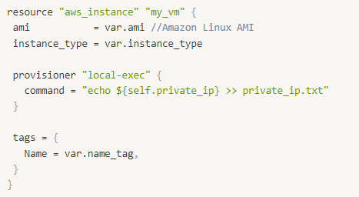
Provisoner types
Local-exec :
Thực thi script hoặc lệnh trên máy cục bộ nơi chạy Terraform.
Được miêu tả bằng block provisioner "local-exec" {....}

Slide 5
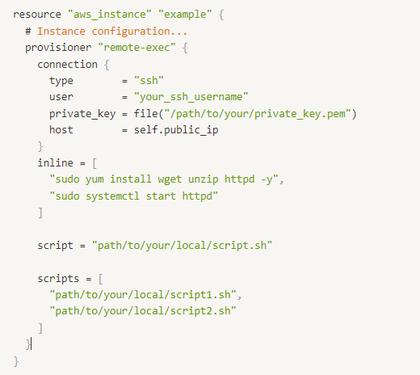
Provisoner types
Remote-exec :
Các câu lệnh script được thực hiện trên remote machine
Được miêu tả bằng block provisioner "remote-exec" {....}
Các đối số :
inline : danh sách câu lệnh
script : path to a local script
scrips : path to a local scripts

Slide 6
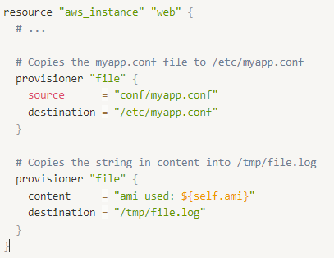
Provisoner types
File:
sử dụng để copy file hoặc thư mục từ local tới remote machine
Được miêu tả bằng block provisioner "file" {....}
Các đối số :
source : đường dẫn tới file hoặc thư mục nguồn
destination : đường dẫn tới file hoặc thư mục đich
content : (optional) nội dụng của đích

Slide 7


Thank you for watching
Huan Nguyen
Cloud Engineer

Slide 8
Huan Nguyen
Terraform Provisioner
2. Tạo sao hạn chế sử dụng
Ha Noi, Viet Nam
Nguyễn Văn Huân

Slide 9
Tạo sao hạn chế Provisioner ?
Local-exec
exec
Remote-exec
EC2
file
Terraform Provisioner

Slide 10
Hạn chế của Provisioners
Phụ thuộc vào trạng thái của resource:
Provisioners hoạt động dựa trên trạng thái của resource, có nghĩa là chúng có thể không hoạt động đúng nếu resource đang ở trạng thái không mong muốn hoặc chưa hoàn thành.
Gây khó khăn trong việc khắc phục sự cố:
Xác định nguyên nhân và sửa lỗi có thể phức tạp. Thông tin lỗi không phải lúc nào cũng rõ ràng và có thể khó khăn để tái tạo lại các điều kiện dẫn đến lỗi.
Không phù hợp cho quản lý cấu hình phức tạp
Sử dụng công cụ chuyên dụng như Ansible, Chef, Puppet hoặc Cloud-Native
Không hỗ trợ rollback
Terraform không cung cấp khả năng rollback các thay đổi đã thực hiện bởi provisioner.

Slide 11
Các giải pháp thay thế tốt hơn
Công cụ quản lý cấu hình chuyên dụng:
Chef, Puppet, Ansible, ... cung cấp khả năng quản lý cấu hình mạnh mẽ và an toàn hơn.
Tiếp cận Cloud-Native:
Sử dụng các tính năng của nền tảng đám mây (ví dụ: user_data trong AWS EC2) để cấu hình tài nguyên.
Tạo AMI tùy chỉnh:
Chuẩn bị sẵn các AMI với cấu hình mong muốn giúp giảm thiểu việc sử dụng provisioners.

Slide 12

Lời khuyên khi sử dụng provisioners
Hạn chế sử dụng:
Chỉ sử dụng provisioners khi không còn giải pháp nào khác.
Quản lý lỗi cẩn thận:
Xử lý và kiểm tra lỗi một cách cẩn thận trong các script hoặc lệnh được thực thi bởi provisioner.
Sử dụng các công cụ bổ trợ:
Kết hợp provisioners với các công cụ khác như Ansible, Chef, hoặc Puppet để quản lý cấu hình và trạng thái hệ thống một cách hiệu quả hơn.
Kiểm tra kỹ lưỡng:
Luôn kiểm tra và thử nghiệm kỹ lưỡng các provisioner trong môi trường phát triển trước khi triển khai vào môi trường product.

Slide 13
Thank you for watching
Huan Nguyen
Cloud Engineer

Slide 14
Huan Nguyen
Terraform Provisioner
3. Giải pháp thay thế
Ha Noi, Viet Nam
Nguyễn Văn Huân

Slide 15




Apply
output
user : ec2-user
Public_IP : 18.143.117.40
httpd.yaml

Slide 16
Thank you for watching
Huan Nguyen
Cloud Engineer

